Slide 1
ГКОУ РО Казанская школа-интернат VII вида
Урок литературного чтения
3 класс
К.Г.Паустовский «Растрёпанный воробей»
Учитель: С.П.Токова
2015 г

Slide 2
В природе есть солнце. Оно светит и всех любит и греет. Давайте сотворим солнце в себе. Закройте глаза, представьте в своем сердце маленькую звездочку.

Slide 3
Мысленно направляем к ней лучик, который несет любовь. Мы чувствуем, как звездочка увеличилась.

Slide 4
Направляем лучик, который несет мир. Звездочка опять увеличилась.

Slide 5
Направляем лучик с добром, звездочка стала еще больше.

Slide 6
Я направляю к звездочке лучики, которые несут здоровье, радость, тепло, свет, нежность, ласку.
Теперь звездочка становится большой, как солнце.

Slide 7
Оно несет тепло всем, всем, всем (руки в стороны). Вот
с таким настроением мы начинаем наш сегодняшний урок.

Slide 8
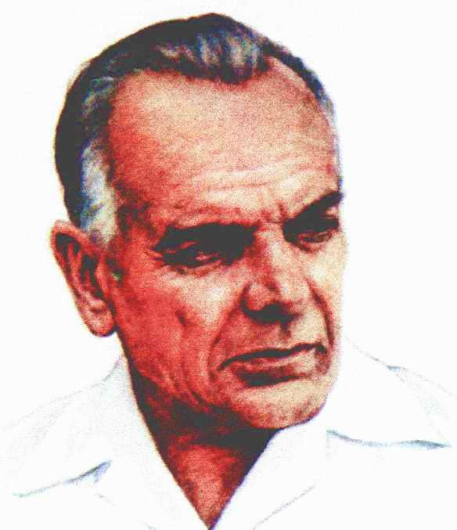
Константин Георгиевич Паустовский
1892 - 1968
«Растрёпанный воробей»

Slide 9
Речевая разминка
1. Мимические упражнения
Изобразить воробья, попавшего в лапы к кошке.
Показать: вы рассердились на кошку. Кошка отпустила воробья.
Изобразить: вы пожалели воробья.
2.«Разомнем язычок»
Голодные птенчики. Максимально широко открывать рот (язык лежит на дне ротовой полости, кончик упирается в нижние зубы и произносить слоги:
«Ам-ам-ам-ам-ам».
Птенчики ждут пищу. Сделать из языка «чашечку» и удерживать ее под счет до «шести».
Очень вкусная пища!
Присасывать «широкий» язык к нёбу, затем произносить звук а.

Slide 10
3. «Произнеси верно»
Игра «Кто быстрее?». Замени первый звук на звук [р]
дом — ром хобот — ... пугать — ... мычать — ... | кот — ... мак — .. танец — ... высь — ... | нога — .. пыжик — ... козы — ... мука —

Slide 11
Почитаем и узнаем.
Константин Георгиевич Паустовский родился в Москве в семье железнодорожного служащего. Семья была большая, склонная к занятиям искусством.
Детство провёл на Украине у деда и бабки. Учился в Киевской гимназии, поступил в Киевский университет, однако закончить его не смог в связи с переездом в Москву.
Всю свою жизнь Паустовский много путешествовал: впечатления от этих поездок и встреч с самыми разнообразными людьми легли в основу многих его произведений.
С 1921 года Паустовский активно начинает заниматься писательским трудом. Творчество писателя отличается жанровым многообразием: он создавал повести и рассказы, сказки и пьесы. Любимый жанр К. Г. Паустовского – короткий рассказ. Для детей им были написаны сказки «Тёплый хлеб», «Растрепанный воробей», «Стальное колечко», «Заячьи лапы», «Барсучий нос», и другие.

Slide 12
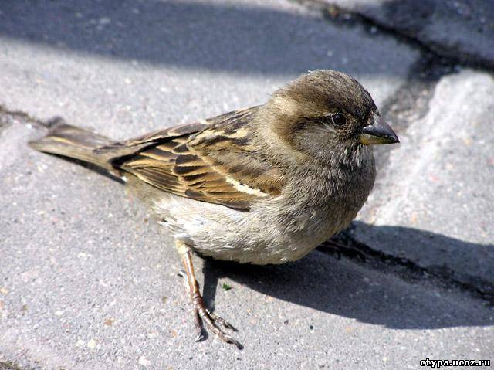
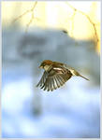
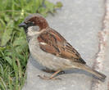
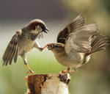
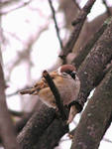
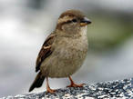

Slide 13
Словарная работа
- Кто герои сказки?
Сварливая Лошадиные торбы | – ворчливая, склонная к ссорам – мешок с овсом, который подвешивали к морде лошади
Мама
Маша
Папа
Ворона
Милиционер
Петровна
Пашка
Анализ I части сказки
- О чем рассказывается в первой части произведения?
- Кто были Машины родители?
В каком театре танцевала Машина мама?
Почему мама достала стеклянный букет?
- Прочитайте описание кузнеца в начале сказки.
- Найдите в сказке слова, которые помогают понять, что все явления окружающего мира – дом, сад за окнами, каменный лев у ворот, зима – в этом произведении одушевляются.

Slide 14
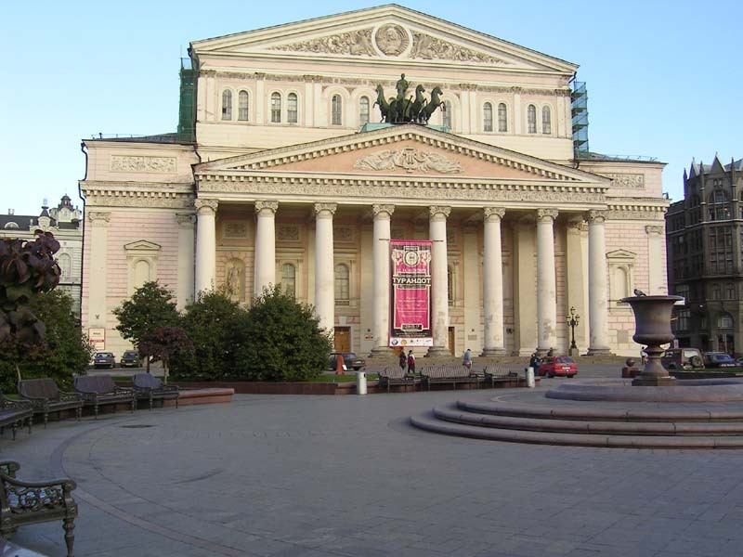

Slide 15
Д.З.
С. 12 – 17
1.Читать правильно!
2.Коллективно
создать кадры
диафильма.
( не менее 6 последовательных событий сказки )

Slide 16
Спасибо
за
плодотворную
работу!
Молодцы!

